Slide 1
APRENDIZAJE WIDROW- HOFF
Objetivo:
Aplicar los principios de aprendizaje del rendimiento a redes lineales de una sola capa.
El aprendizaje Widrow-Hoff es una aproximación del algoritmo del Decenso por gradiente, en el cual el índice de rendimiento es el error cuadrático medio.
Importancia del algoritmo:
Se usa ampliamente en aplicaciones de procesamiento de señales.
Es el precursor del algoritmo Backpropagation para redes multicapas.
En 1960, Bernard Widrow y Marcian Hoff, introdujeron la red ADALINE (Adaptive Linear Neuron) y una regla de aprendizaje que llamaron LMS (Least mean square).
La adaline es similar al perceptrón, sólo que su función de transferencia es lineal, en lugar del escalón.
Igual que el perceptrón, sólo puede resolver problemas linealmente separables.

Slide 2
El algoritmo LMS es más poderoso que la regla de aprendizaje del perceptrón.
La regla de aprendizaje del perceptrón garantiza convergencia a una solución que clasifica correctamente los patrones de entrenamiento. Esa red es sensible al ruido, debido a que los patrones con frecuencia están muy cerca de las fronteras de decisión.
El algoritmo LMS minimiza el error cuadrático medio, desplaza las fronteras de decisión lejos de los patrones de entrenamiento.
El algoritmo LMS tiene más aplicaciones prácticas que la regla de aprendizaje del perceptrón, especialmente en el procesamiento digital de señales, como por ejemplo, para cancelar echo en líneas telefónicas de larga distancia.
La aplicación de este algoritmo a redes multicapas no prosperó por lo que Widrow se dedicó a trabajar en el campo del procesamiento digital adaptativo, y en 1980 comenzó su investigación con la aplicación de las Redes al control adaptativo, usando backpropagation temporal, descendiente del LMS.

Slide 3
La Red ADALINE:
p
W
Rx1
SxR
n
a
+
Sx1
Sx1
1
b
Sx1
S
La diferencia con el perceptrón, es que la salida está dada por:
a = purelin(Wp+b)
El i-ésimo elemento del vector de salida:
Con
w
i
,
1
w
w
i
,
i
=
2
…
w
i
,
R

Slide 4

Una adaline de dos entradas:
p
W
2x1
1x2
n
a
+
1x1
1x1
1
b
1x1
1
Así como el perceptrón tiene una frontera de decisión, determinada por los vectores de entrada para los cuales la entrada de red n es cero, la frontera de decisión de la adaline también se encuentra con: n = a = 0
La adaline se puede usar para clasificar objetos en dos categorías linealmente separables, por lo tanto tiene las mismas limitaciones que el perceptrón.

Slide 5

p₂
a > 0
1w
P₂ =-b/w_{1,2}
P₁ = -b/w_{1,1}
p₁
a < 0
n = 0
Error cuadrático medio
El algoritmo LMS es del tipo de entrenamiento supervisado, en el cual la regla de aprendizaje cuenta con un conjunto de patrones de ejemplos del comportamiento deseado de la red:
Cada entrada aplicada a la red se compara con su salida deseada.
El algoritmo LMS ajusta los pesos y los sesgos de la adaline con el fin de minimizar el error cuadrático medio. El error es la diferencia entre la salida deseada y la salida de la red. Ese es el índice de rendimiento que se evalúa.

Slide 6
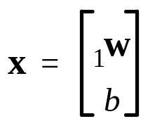
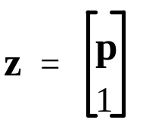
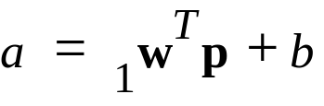


Sea x el vector de los parámetros que se ajustarán:
Y z el vector de entradas
La salida de la red será:
El error cuadrático medio para la red está dado por:
El valor esperado del error se calcula sobre todos los pares entradas/salidas deseadas.
Expandiendo la expresión anterior:

Slide 7






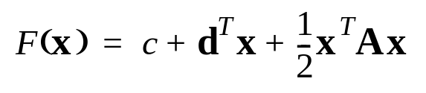
El vector h representa la correlación cruzada entre el vector de entrada y su salida deseada, R representa la matriz de correlación de entrada. Los elementos diagonales de esta matriz son iguales a los cuadrados medios de los elementos de los vectores de entrada (para cada vector, no para todos a la vez).
Si se hace:
De la forma general de la función cuadrática vemos que
el error cuadrático medio para la adaline es una función cuadrática .
En este caso el Hessiano es dos veces la matriz de correlación R. Todas las matrices de correlación son definidas positivas o semidefinidas positivas, no tienen autovalores negativos.

Slide 8
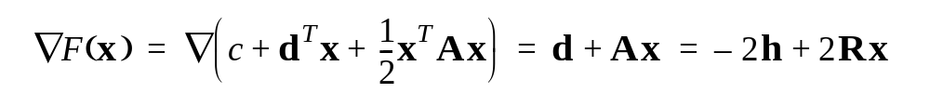


Si la matriz de autocorrelación tiene solo autovalores positivos, el índice de rendimiento tendrá un mínimo global único, y si tiene algún autovalor de valor cero, tendrá un mínimo débil o ningún mínimo (ningún punto estacionario) dependiendo del vector d=-2h.
Búsqueda del punto estacionario del índice de rendimiento
El gradiente de la función cuadrática:
igualando el gradiente a cero encontramos el punto estacionario:
Si R es definida positiva entonces tendremos un único punto estacionario, que será un mínimo local:
Por lo tanto, los vectores de entrada determinan la existencia de solución única o no.

Slide 9


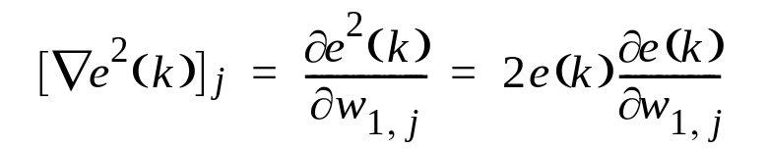

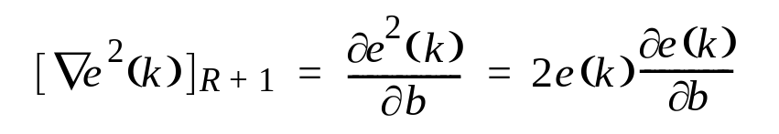
Algoritmo LMS
Algoritmo para localizar el mínimo local. No es conveniente ni deseable calcular h y R, por lo que se usa una aproximación al algoritmo del decenso por gradiente.
Se estima el error cuadrático medio F(x) como:
Se ha reemplazado el valor esperado del error cuadrático por el error cuadrático en cada iteración k.
En cada iteración se estima el gradiente de la forma
Los primeros R elementos de ∇e²(k) son derivadas respecto a los pesos, mientras que elemento R+1 es derivado respecto al sesgo.

Slide 10
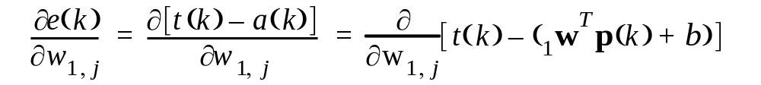
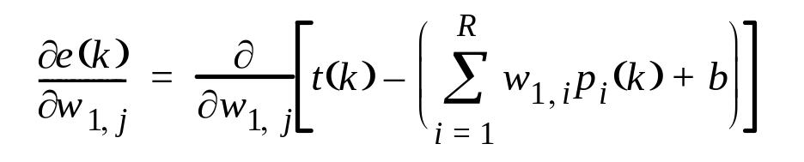
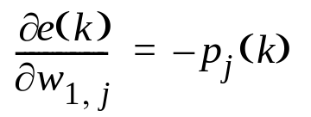
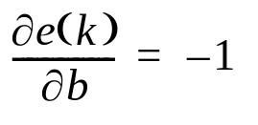


Evaluando las derivadas parciales de e(k) respecto a los pesos y al sesgo:
Observamos que p_{j}(k) y 1 son elementos del vector de entrada z, por lo tanto, el gradiente del error cuadrático en la iteración k se puede escribir como:
Este gradiente estimado, se usa en el algoritmo del decenso por gradiente con tasa de aprendizaje constante:

Slide 11



El algoritmo LMS se conoce también como la regla Delta o el algoritmo de Widrow-Hoff:
(Esto se cumple por neurona, es decir se actualiza una columna de pesos considerando por neurona el error introducido por cada entrada, ver la entrada de sesgo más abajo )
Para el caso de múltiples salidas, es decir, múltiples neuronas, cada elemento de la i-ésima fila de la matriz de pesos, se calcula como:
e_{i}(k) es el i-ésimo componente del vector de error en la iteración k.
De la misma manera el i-ésimo elemento del sesgo es:

Slide 12

En forma matricial general el algoritmo LMS se expresa como:
Análisis de Convergencia
Se busca la tasa de aprendizaje máxima estable para este algoritmo.
En el algoritmo LMS, los pesos en x(k+1), dependen de las entradas pasadas, es decir, de z(k-1), z(k-2), ...., z(0).
Suponiendo esas entradas independientes estadísticamente, entonces x(k) es independiente de z(k), puesto que no depende de la entrada actual.
Como el algoritmo LMS está dado por:
Tomando el valor esperado a ambos lados:
Sustituyendo el error t(k) - x^{t}_{k}z(k)

Slide 13

por independencia de x(k) y z(k):
Este sistema dinámico será estable si los autovalores de la matriz [I-2αR] caen dentro del círculo unitario.
La condición de estabilidad es:
Los autovalores de R son los λ_{i} y los autovalores de [I-2αR] están dados por
1-αλ_{i}.
Si se satisface esa condición de estabilidad, la solución en estado estacionario será:

Slide 14
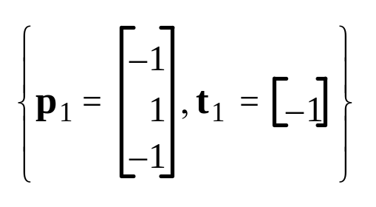
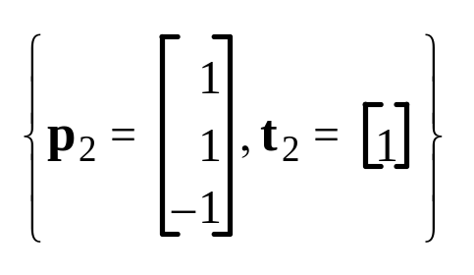
E(x_{ee}) = [I-2αR] E(x_{ee}) + 2αh
x_{ee} = x_{ee} - 2αR x_{ee} + 2αh
0 = - 2αR x_{ee} + 2αh
x_{ee} = R⁻¹h (la solución, el mínimo local para el índice de rendimiento).
Esta es la solución que se obtiene de aplicar un vector de entrada a la vez, que es el error cuadrático medio mínimo.
Prueba de la Adaline y del algoritmo LMS: Supongamos una adaline de sesgo cero.
Cálculo de la tasa de aprendizaje máxima:
Suponiendo que los dos vectores de entrada se generaron aleatoriamente con igual probabilidad, se obtiene la matriz de correlación como:

Slide 15
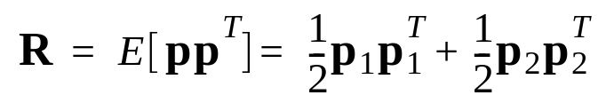
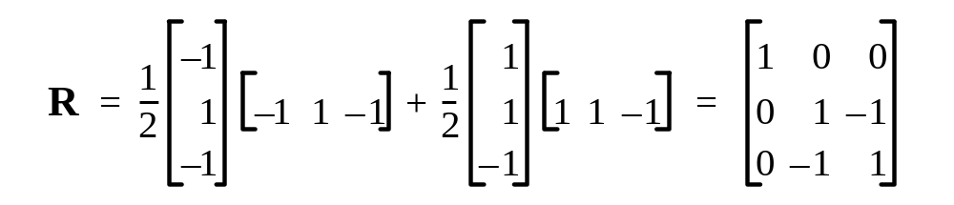
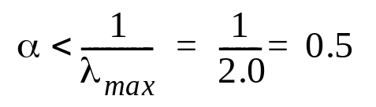
Después de calcular los autovalores de R:
(en la práctica se escoge la tasa de aprendizaje por ensayo y error, puesto que no es fácil calcular R).
Trabajando con una tasa de aprendizaje de 0.2 y comenzando con todos los pesos en cero, se aplican las entradas una a una y se calculan los pesos después de aplicada cada entrada:

Slide 16
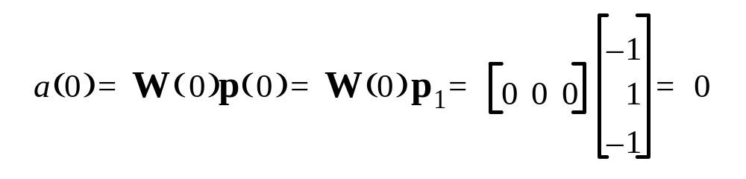

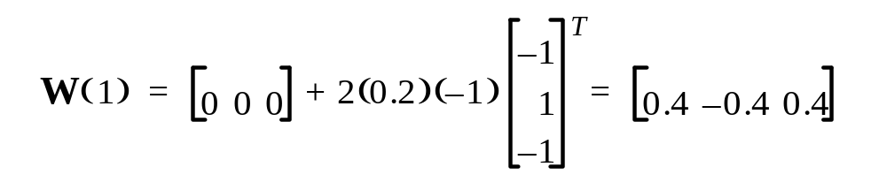
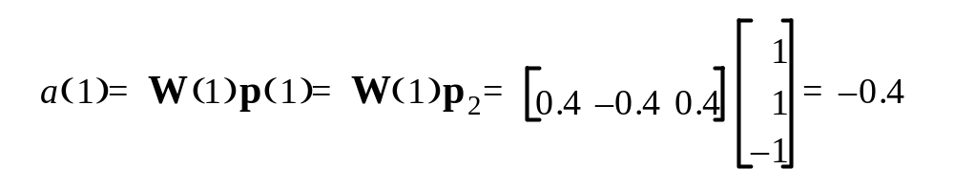
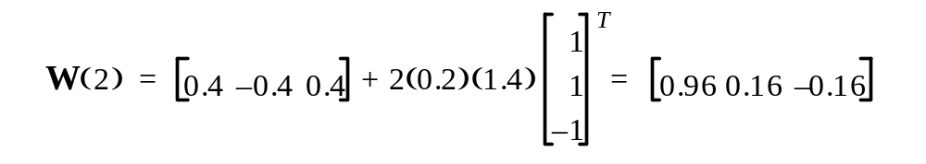
Con p₁
Ahora se aplica p₂

Slide 17
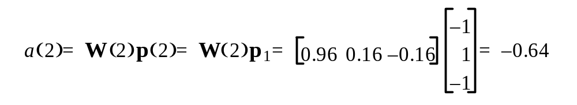
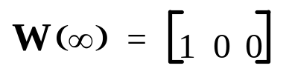
Aplicamos p₁ otra vez
Si se continua el procedimiento, el algoritmo converge a :
Nota: Este algoritmo intenta mover la frontera de decisión lejos de los patrones de referencia tanto como sea posible, a diferencia de la regla de perceptrón que se detiene cuando los patrones son correctamente clasificados la primera vez, aun cuando algunos estén cerca de la frontera de decisión.
Ejemplo de uso de la Adaline como Filtro adaptativo
La adaline es la red que más se usa en la práctica. Una de la mayores aplicaciones se encuentra en el campo del filtraje adaptativo.
Para que la adaline se use como un filtro adaptativo, se requiere un bloque llamado línea de retardo (tapped delay line).

Slide 18
Y(k)
P₁(k) = y(k)
D
P₂ (k) = y(k-1)
D
.
.
.
D
P_{R} (k) = y(k-R+1)
Hay una línea de retardo de R salidas. Tenemos la salida actual como la entrada actual y R-1 valores pasados de esa señal.
Combinando esta unidad de retardo con una adaline se crea un filtro adaptativo:

Slide 19
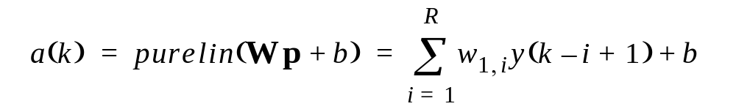
Y(k)
W_{1,1}
D
W_{1,2}
D
n(k)
a(k)
.
.
.
+
W_{1,R}
D
b
1
La salida del filtro está dada por:
(se creó un filtro de respuesta de impulso finito, FIR).

